Slide 2
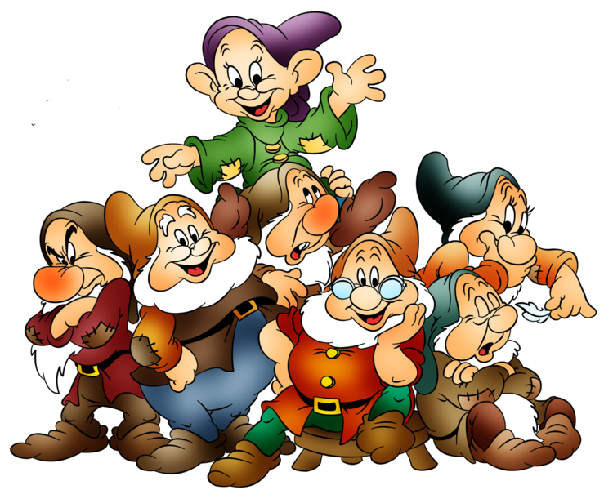

Щоб отримати наступну літеру, відгадайте, про яку казку йде мова.

Slide 3
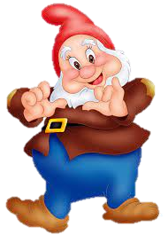
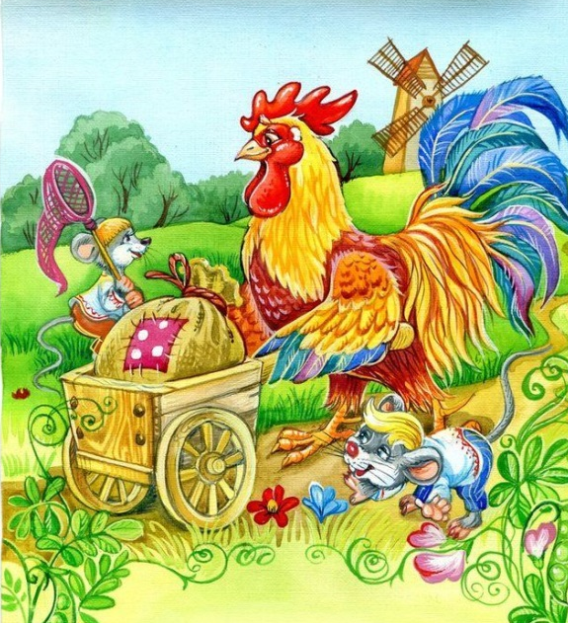
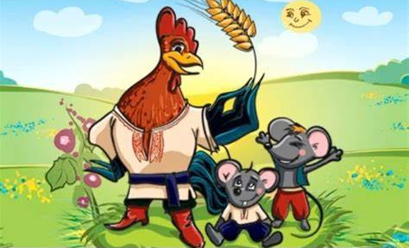
Впізнайте казку
«…А Півник тим часом замісив тісто, приніс дрова, розпалив у печі, а Мишенята танцюють та в ігри грають…».
Колосок

Slide 4
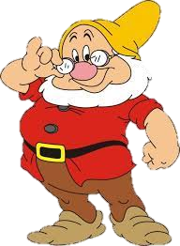
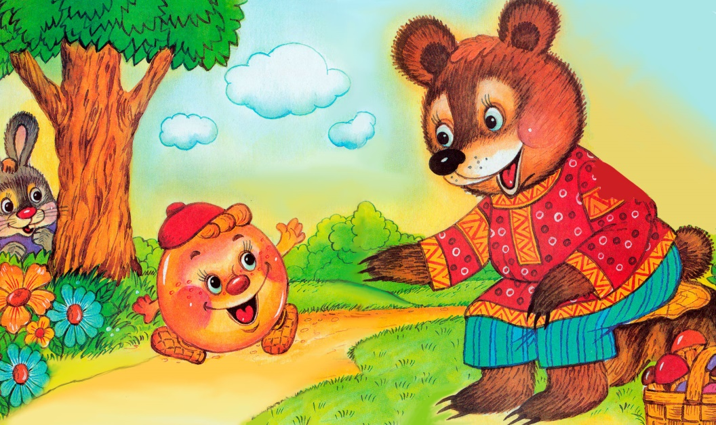
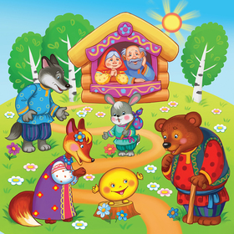
Впізнайте казку
«…Не їж мене, я тобі пісеньку заспіваю…»
Колобок

Slide 5
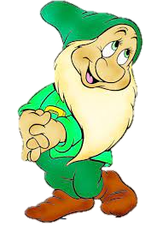
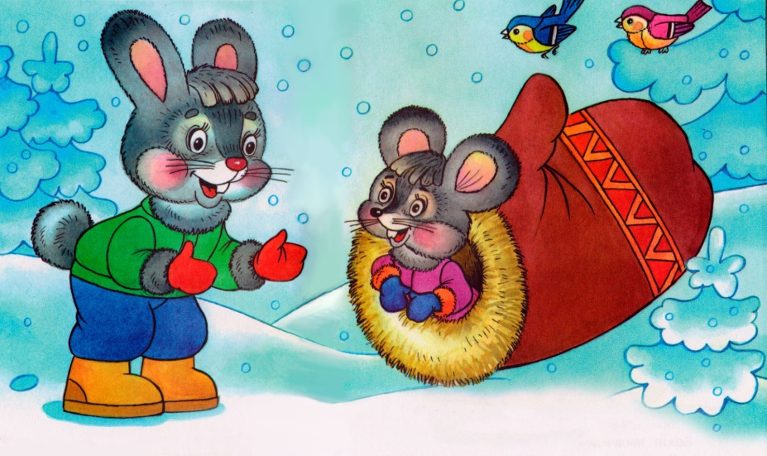
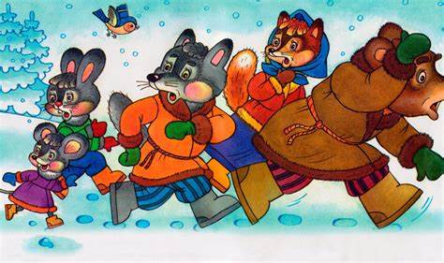
Впізнайте казку
«…Хто, хто тут живе? Я – Мишка-шкряботушка, Жабка-скрекотушка, Зайчик-побігайчик! А ти хто така?»
Рукавичка

Slide 6
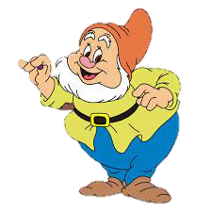
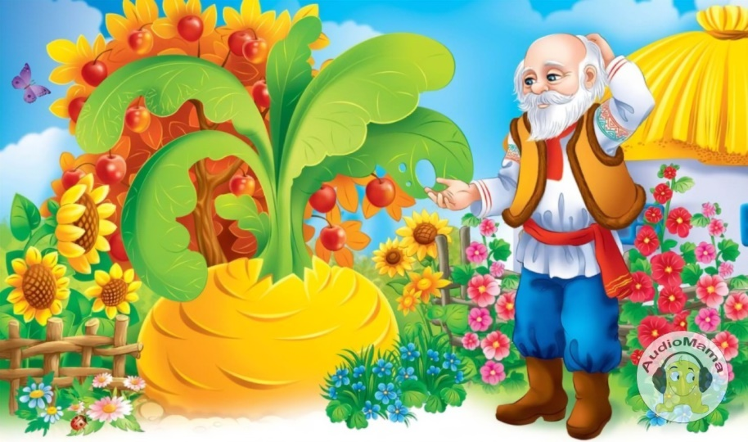
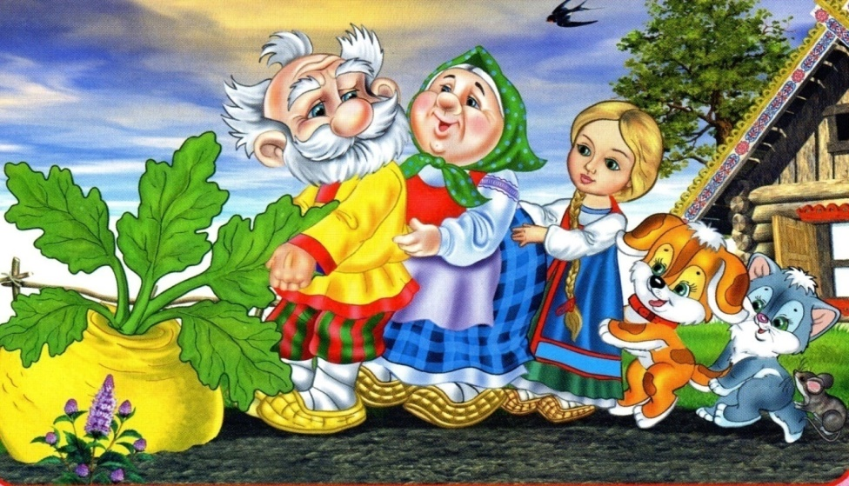
Впізнайте казку
На городі виростала, сили набирала,
Непомітно, дуже швидко, великою стала.
Став тут дід усіх гукати та красуню рвати.
А цю казку, діти, ви встигли відгадати?
Ріпка

Slide 7
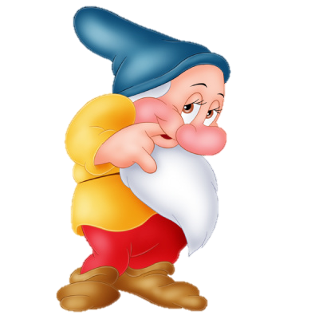
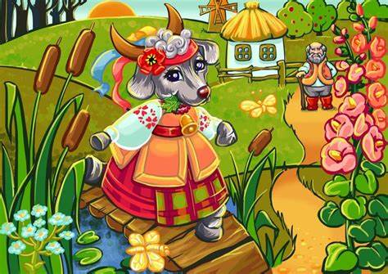
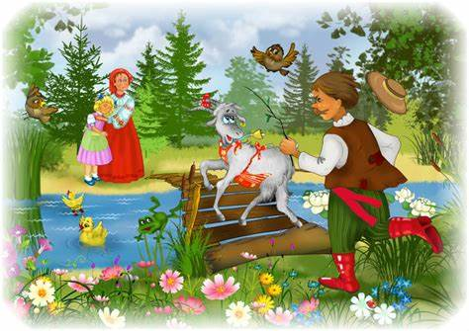
Впізнайте казку
«…Кізонько моя мила, Кізонько моя люба, чи ти пила, чи ти їла?»
Коза-дереза

Slide 8
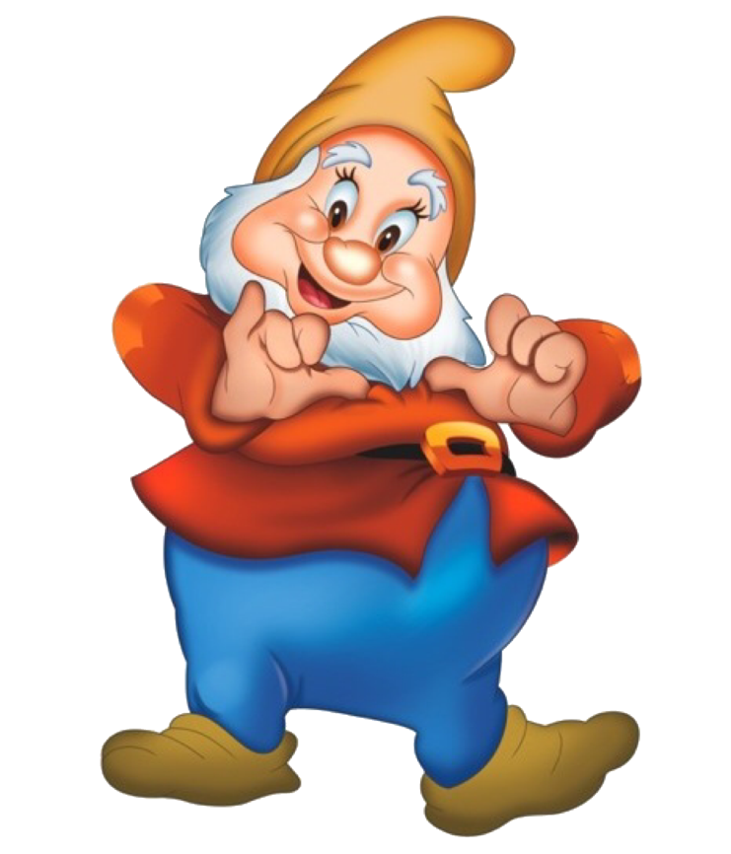
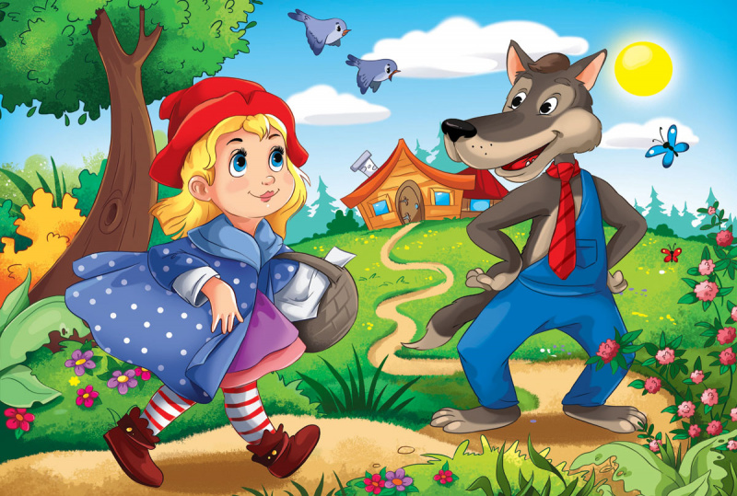
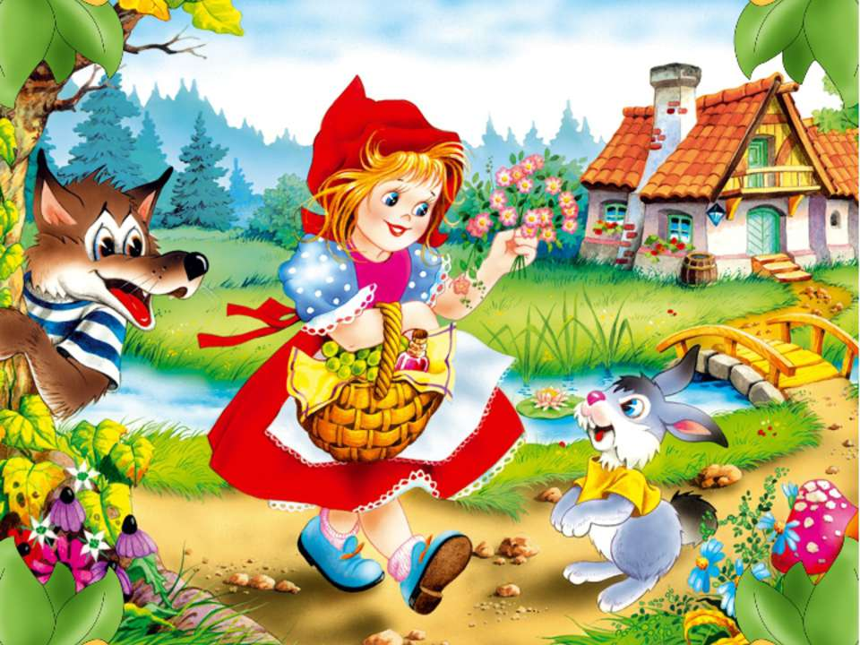
Впізнайте казку
Старенька бабуся у лісі жила.
Гостинці для неї онука несла.
Хто дівчинку цю по дорозі зустрів?
Як казка ця зветься? Хто б відповів?
Червона шапочка

Slide 9
Карта
Молодці!
Казки ви добре знаєте!
Наступна підказка – літера
И

